Slide 1
1
3
Leçon 7
Les concepts de base de la géométrie dans le plan
Tâche 5
Construire la médiatrice d’un segment

Slide 4




Slide 5
Leçon 7 Les concepts de base de la géométrie dans le plan
Tâche 1
Reconnaître et construire les objets géométriques de base
Tâche 2
Reconnaître et construire les angles
Tâche 3
Reconnaître et construire les polygones
Tâche 4
Déterminer la distance d’un point à une droite et la distance entre deux droites parallèles
Tâche 5
Construire la médiatrice d’un segment

Slide 6
Construire la médiatrice d’un segment
Milieu d’un segment.
Droites perpendiculaires.
Arc de cercle.
Médiatrice d’un segment.
l’élève doit être capable de:
Tracer des arcs de cercles de même rayon pour tracer en fait un losange.
De se rappeler que, les diagonales d’un losange sont perpendiculaires et se coupent en leurs milieux.
Pendant le feedback, attirer l’attention des élèves sur les erreurs fréquentes :
Changer l’ouverture du compas.

Slide 7
Le feedback ne doit pas être un jugement sur l’élève ni sur ses capacités
Le feedback est une opportunité d’apprentissage pour les élèves en exploitant des erreurs ou de bonnes réponses
Le feedback permet aux élèves d’être conscients des critères de réussite d’une tâche
Le feedback encourage les élèves à identifier les erreurs à ne pas reproduire, ou alors les bonnes pratiques à renforcer
Demander aux élèves de justifier leurs réponses et de verbaliser leur raisonnement
Donner des feedbacks aux élèves de manière instantanée à chaque fois que l’occasion se présente (ne pas laisser passer des erreurs)
Donner un feedback spécifique, détaillé et objectif aux élèves:
  « Voici pourquoi c’est une bonne réponse »; « Voici ce que tu as bien fait … »
  « Voici pourquoi c’est une réponse incomplète. Voici l’erreur »
Ne pas donner de feedback ou donner du feedback de manière occasionnelle seulement
Donner un feedback générique sans préciser pourquoi: « Bien »; « C’est faux » ; « Excellent »
Porter un jugement de valeur sur l’élève: « Tu es intelligent »; « Tu es paresseux »; …
S’adresser uniquement à l’élève concerné
« Banque des pratiques pédagogiques efficaces »

Slide 9
10 min

Slide 10

Bonjour! Prêts pour démarrer notre séance? Allons-y!

Slide 11
2 min

Slide 12



Qui peut me rappeler la signification de ces icônes?
Demander à 3 élèves au hasard

Slide 13
Voici la réponse
L’enseignant incite les élèves à prendre conscience de ces comportement en classe
Je participe activement.
Je lève la main pour participer
Je prête attention quand l’enseignant parle
Je prête attention quand d’autres camarades répondent à l’enseignant

Slide 14

Voici une situation en classe. Que remarquez-vous ? Ce comportement est-il approprié ? Pourquoi ? Que faudrait-il améliorer ou changer ?
Demander à 3 élèves au hasard en justifiant leurs réponses

Slide 15

  C’est un mauvais comportement. L’élève n’est pas attentif.
L'élève est focalisé sur des distractions et non sur la leçon.

Slide 16

  Voici le bon comportement:
L'élève doit s'efforcer de rester concentré sur les explications de l'enseignant au lieu de se laisser distraire.

Slide 18

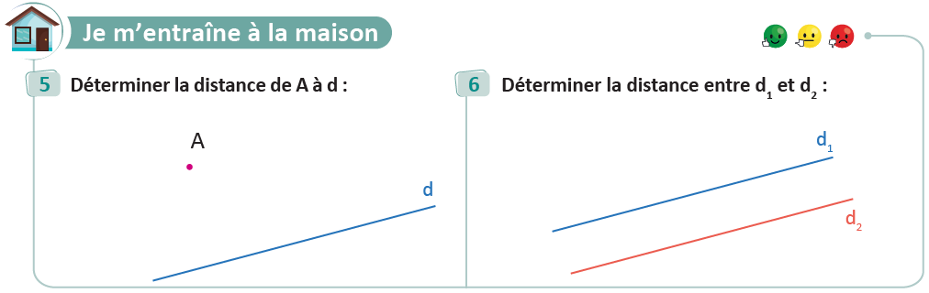
On commence par la correction de l’exercice maison de la séance précédente.
L’enseignant contrôle les réalisations d’un échantillon d’élèves avant de passer à la correction au tableau. Il fait un Rappel de définitions ou d’erreurs fréquentes etc.
13

Slide 20

On va se rappeler quelques objets géométriques
L'enseignant accorde 30 secondes de réflexion aux élèves. Ensuite, il leur demande de consigner leurs réponses sur les ardoises.
Observez cet objet géométrique, puis complétez
N
MN est un ………….
M

Slide 21
Rappelez vous, un segment est délimité par deux points.Ces points sont appelés les extrémités du segment
L'enseignant explique la différence entre un segment, une droite et une demi-droite
Observez cet objet géométrique, puis complétez
N
MN est un
segment
M

Slide 22
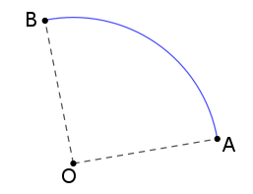
On va se rappeler quelques objets géométriques
L'enseignant accorde 30 secondes de réflexion aux élèves. Ensuite, il leur demande de consigner leurs réponses sur les ardoises.
Observez cette figure, puis complétez
𝐴𝐵 est un .………. de cercle de centre O

Slide 23
Rappelez vous, un arc de cercle est une portion de la circonférence d’un cercle, défini par un centre et un rayon.
L'enseignant affiche et explique la solution. Il donne ensuite le feedback ciblé en attirant l'attention des élèves sur les erreurs les plus fréquentes
Observez cette figure, puis complétez
arc
𝐴𝐵 est un .………. de cercle de centre O

Slide 24
On va se rappeler l’outil géométrique qu’on utilise pour tracer un arc
L'enseignant accorde 30 secondes de réflexion aux élèves. Ensuite, il leur demande de consigner leurs réponses sur les ardoises.
Complétez
Pour tracer l’arc AB on utilise un .……….

Slide 25
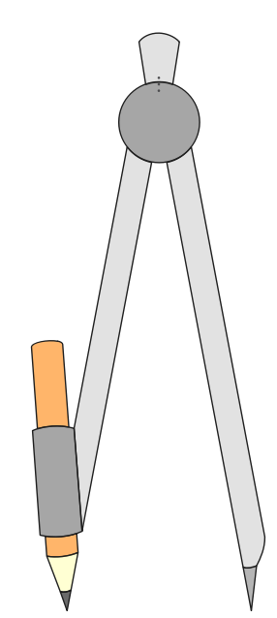
Rappelez-vous : le compas permet de tracer des cercles et des arcs de cercle.
L'enseignant affiche et explique la solution. Il donne ensuite le feedback ciblé en attirant l'attention des élèves sur les erreurs les plus fréquentes
Pour tracer l’arc AB on utilise un
compas

Slide 26
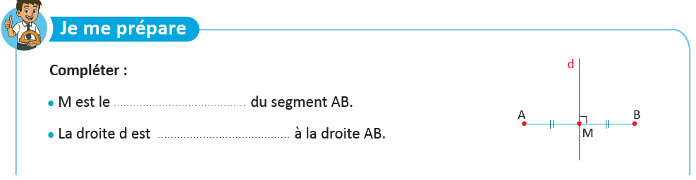
Observez la figure ci-dessous et répondez en vous appuyant sur le codage.
L’enseignant donne 30s aux élèves pour réfléchir, puis invite deux ou trois d'entre eux à répondre.

Slide 27
Le milieu M d’un segment AB est à la même distance des deux points A et B. La droite d, perpendiculaire à AB, forme avec AB un angle droit.
L’enseignant affiche et explique les réponses.
milieu
perpendiculaire

Slide 28
Parfait! On se rappelle cette remarque importante
L’enseignant lit la synthèse des prérequis
Pour tracer l’arc AB on utilise un
compas

Slide 29
2 min

Slide 30


Observez le segment AB ci-dessous, puis exprimez vos avis sur la question suivante;
L’enseignant donne 30s aux élèves pour réfléchir, puis invite deux ou trois d'entre eux à répondre.
Comment construire la médiatrice d’un segment en n’utilisant que le compas et une règle non graduée ?
A
B

Slide 31
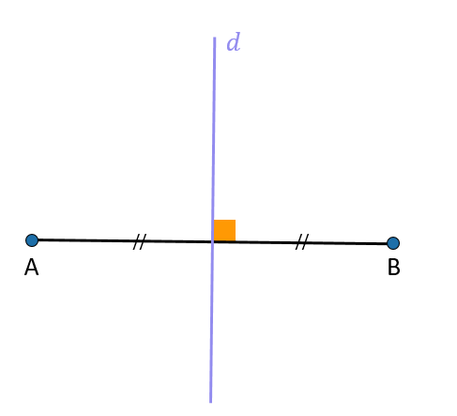
A la fin de cette séance, vous serez capables de:
L’enseignant attire l’attention des élèves sur la tâche à accomplir
Construire la médiatrice d’un segment en n’utilisant que le compas et une règle non graduée.

Slide 32
Définitions et propriétés
4 min

Slide 33

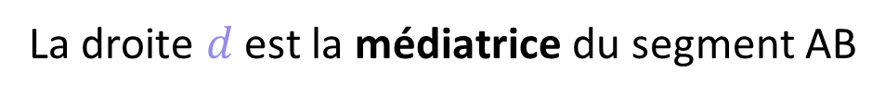
Je vais d’abord vous rappeler la définition de la médiatrice d’un segment. La médiatrice d du segment AB vérifie les deux conditions suivantes:
Verbaliser le raisonnement à chaque étape
$$d$$
1. elle est perpendiculaire à AB
//
//
2. elle coupe le segment AB en son milieu
A
B
La droite $d$ est la médiatrice du segment AB

Slide 34
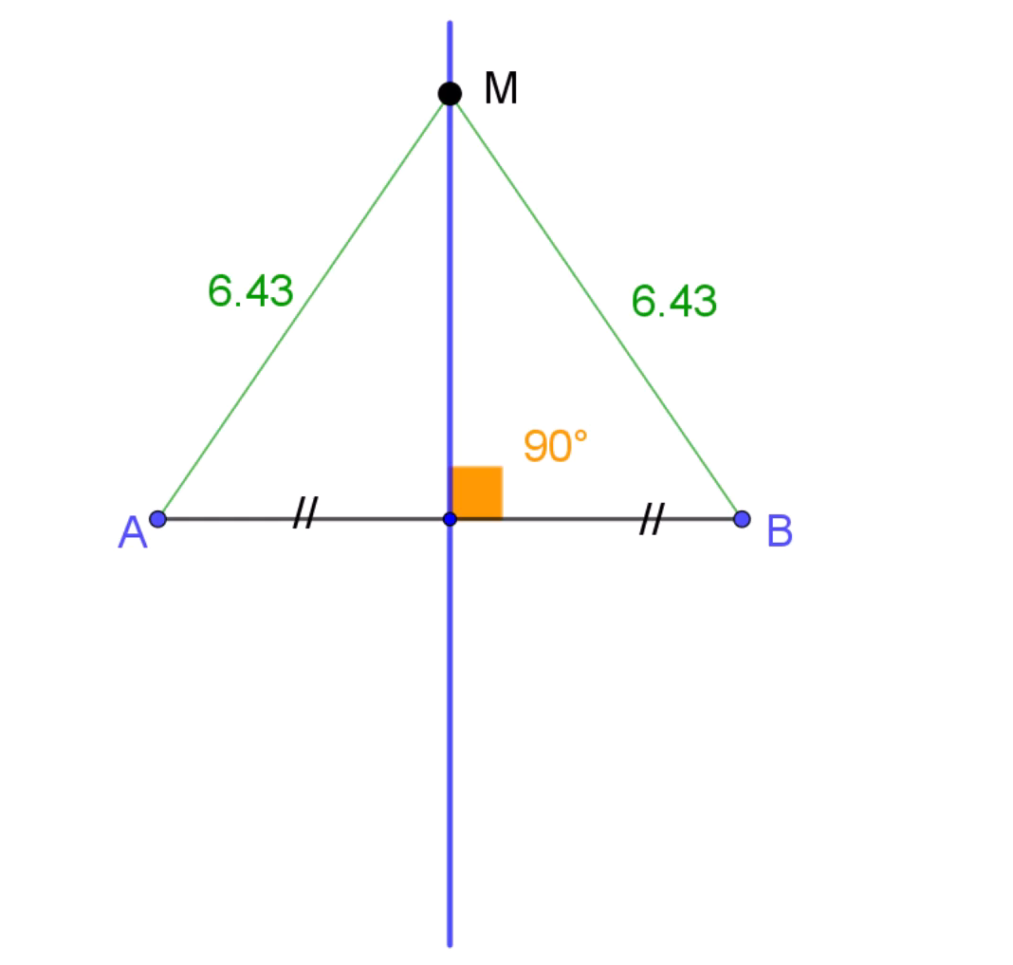

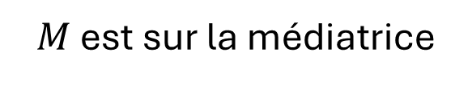

Tout point de la médiatrice est à la même distance de A et de B.
L’enseignant lance l’animation et vérifie que MA et MB sont toujours égales.
$$d$$
$M$ est sur la médiatrice
$$MA = MB$$

Slide 35
5 min

Slide 36
Répondez par vrai ou faux
L'enseignant accorde 30 secondes de réflexion aux élèves. Ensuite, il leur demande de consigner leurs réponses sur les ardoises.
La médiatrice du segment AB est une droite parallèle à AB
Vrai
Faux

Slide 37
𝐕𝐨𝐢𝐜𝐢 𝐥𝐚 𝐫é𝐩𝐨𝐧𝐬𝐞: La médiatrice du segment AB est une droite perpendiculaire à AB.
L'enseignant explique pourquoi.
La médiatrice du segment AB est une droite parallèle à AB
Faux

Slide 38
Répondez par vrai ou faux.
L'enseignant accorde 30 secondes de réflexion aux élèves. Ensuite, il leur demande de consigner leurs réponses sur les ardoises.
La médiatrice du segment AB passe par son milieu
Vrai
Faux

Slide 39
𝐕𝐨𝐢𝐜𝐢 𝐥𝐚 𝐫é𝐩𝐨𝐧𝐬𝐞: La médiatrice du segment AB passe par son milieu.
L'enseignant explique pourquoi.
La médiatrice du segment AB passe par son milieu.
Vrai

Slide 40
6 min

Slide 41
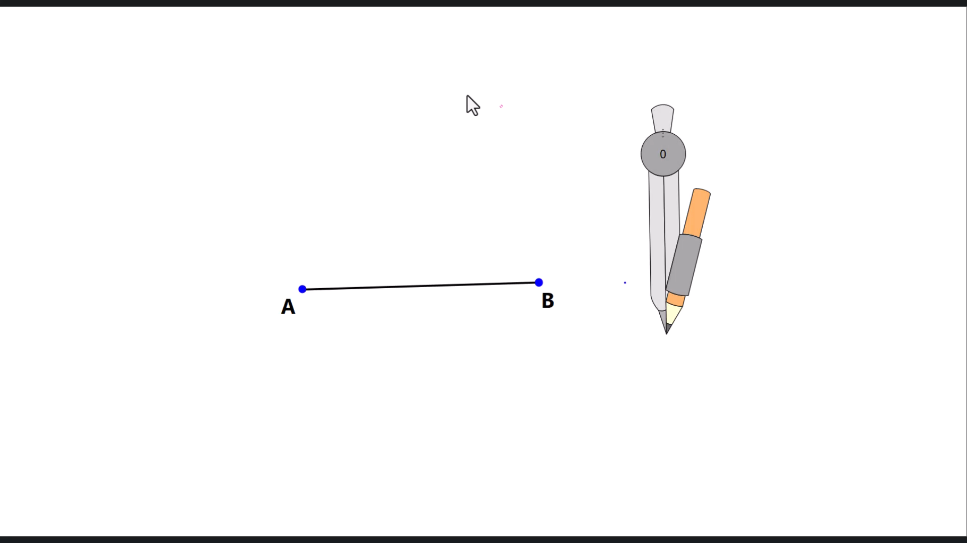
Maintenant, je vous montre comment construire la médiatrice d’un segment.
L’enseignant lance l’animation et verbalise l’action.
Étape 1 : Je trace un arc de cercle de centre A et de rayon AB.

Slide 42
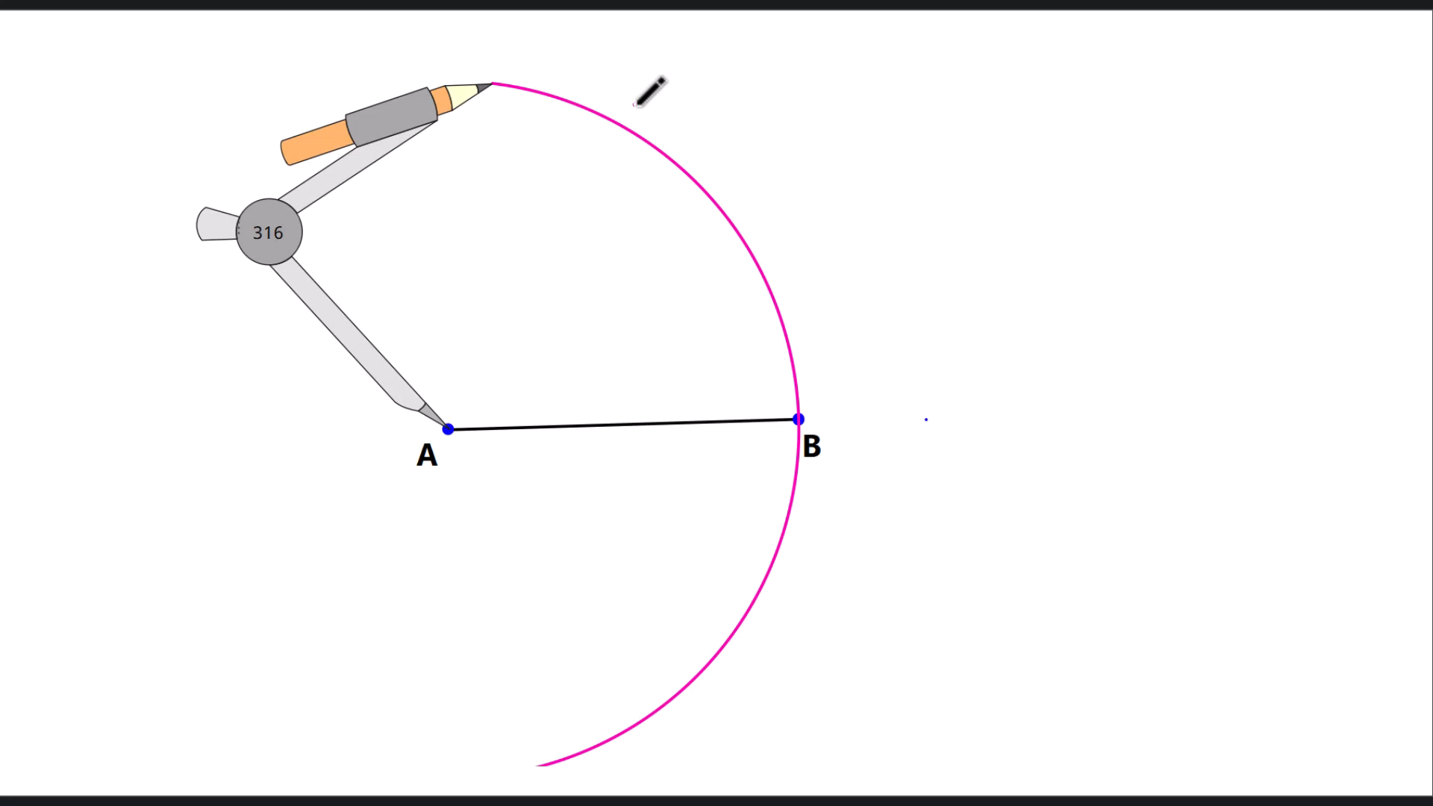
Je place la pointe du compas sur B, sans changer l’ouverture. Je trace un deuxième arc de cercle qui doit couper le premier en deux points C et D.
L’enseignant insiste sur le fait que l’ouverture du compas reste la même
Étape 2 : Je trace un arc de cercle de centre B et de rayon AB.

Slide 43
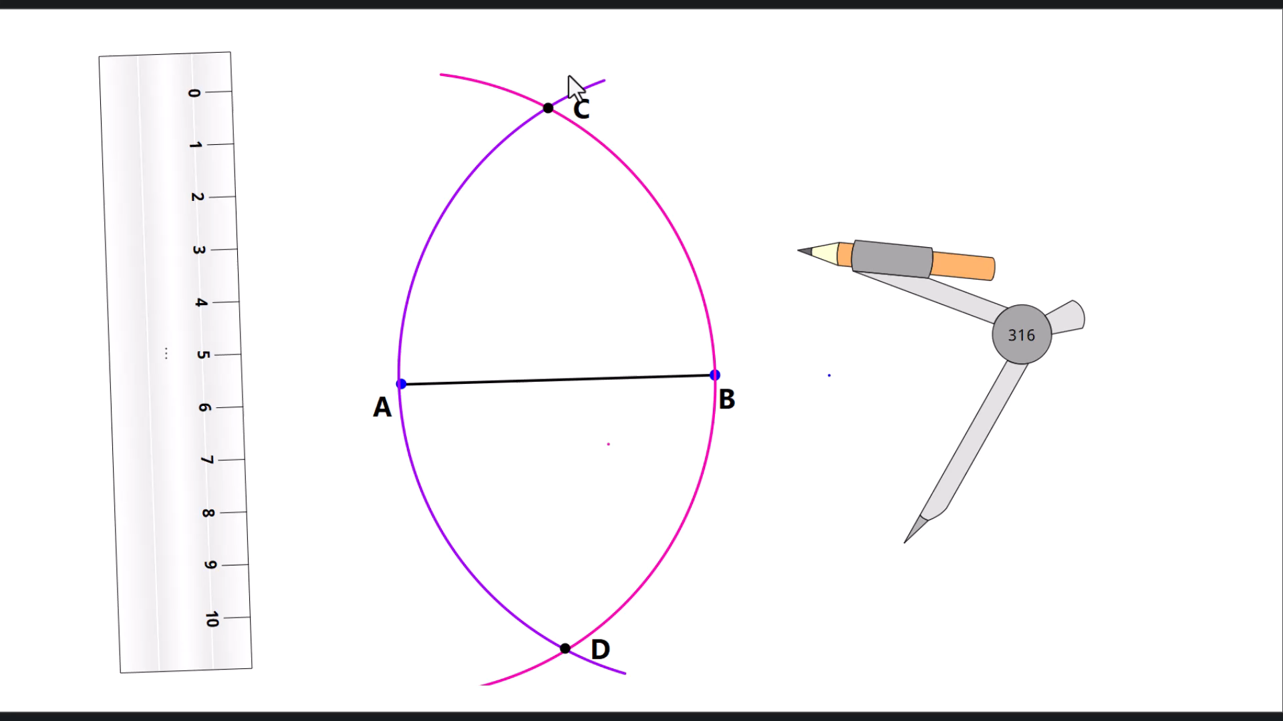
Maintenant, j'utilise ma règle pour tracer la droite passant par C et D.
L’enseignant explique qu’en fait, on a tracé un losange : ses diagonales sont perpendiculaires et se coupent en leur milieu.
Étape 3 : Je trace la droite passant par C et D.
La droite CD est la médiatrice du segment AB

Slide 45

Complétez: Pour construire la médiatrice du segment AB
L'enseignant accorde 30 secondes de réflexion aux élèves. Ensuite, il leur demande de consigner leurs réponses sur les ardoises et choisit au hasard deux élèves pour justifier oralement leurs réponses.
Complétez:
Je trace un ………………. de centre A et de
rayon …...

Slide 46
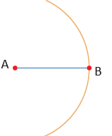
𝐕𝐨𝐢𝐜𝐢 𝐥𝐚 𝐫é𝐩𝐨𝐧𝐬𝐞.
L'enseignant explique pourquoi.
Je trace un arc de cercle de centre A et de rayon AB

Slide 47
La 2ème étape de la construction de la médiatrice du segment AB
L'enseignant choisit au hasard deux élèves pour justifier oralement leurs réponses.
Complétez:
Je trace un ………………. de centre B et de rayon …., et je m’assure qu’il rencontre l’arc précédent en deux point … et ….

Slide 48
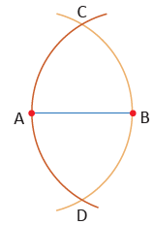
𝐕𝐨𝐢𝐜𝐢 𝐥𝐚 𝐫é𝐩𝐨𝐧𝐬𝐞.
L'enseignant explique pourquoi.
Je trace un arc de cercle de centre B et de rayon AB, et je m’assure qu’il rencontre l’arc précédent en deux point C et D.

Slide 49
La 3ème étape de la construction de la médiatrice du segment AB
L'enseignant choisit au hasard deux élèves pour justifier oralement leurs réponses.
Complétez:
Je trace la droite …… Elle est ………………………à …. et le coupe en son milieu.

Slide 50
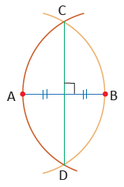
𝐕𝐨𝐢𝐜𝐢 𝐥𝐚 𝐫é𝐩𝐨𝐧𝐬𝐞.
L'enseignant explique pourquoi.
Je trace la droite CD. Elle est perpendiculaire à AB et le coupe en son milieu.

Slide 52


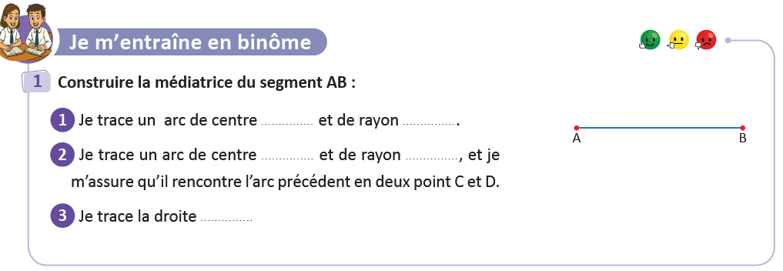
Travaillez individuellement puis discutez en binômes vos réponses.
L'enseignant accorde 2 min au travail individuel puis une minute de discussion. Il circule pour contrôler et donner des indications en cas de besoin.
Page 15

Slide 53
Prenez la correction sur vos livrets.
L'enseignant accorde 2 min au travail individuel puis une minute de discussion. Il circule pour contrôler et donner des indications en cas de besoin.
A
AB
B
AB
CD

Slide 54
7 min

Slide 55
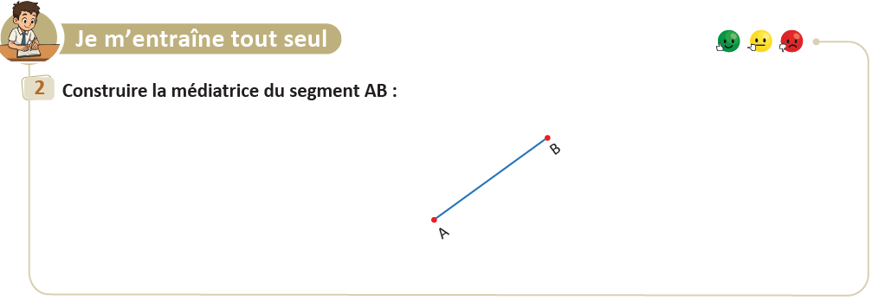
Prenez votre livret et votre crayon, puis répondez individuellement aux exercices. Vous avez 10 min
L’enseignant vérifie les productions des élèves, donne une aide individuelle en cas de difficulté et oriente les élèves ayant terminé vers le défi.
Page 15

Slide 56

Le temps est terminé. Voyons ensemble la solution des exercices.
L’enseignant accorde 5 min pour donner l’occasion aux élèves de présenter leurs productions et corrige au tableau.
Temps Écoulé

Slide 58

Qui peut me dire ce que nous avons appris aujourd’hui?
L’enseignant encourage les élèves à dire avec leurs propres mots ce qu’ils ont appris

Slide 59
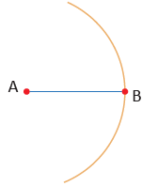
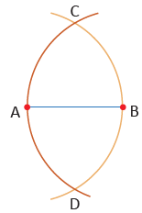

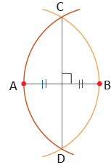

Dans cette séance nous avons appris comment construire la médiatrice d’un segment en n’utilisant que le compas et une règle non graduée
L’enseignant donne un rappel de la séance.

Slide 60
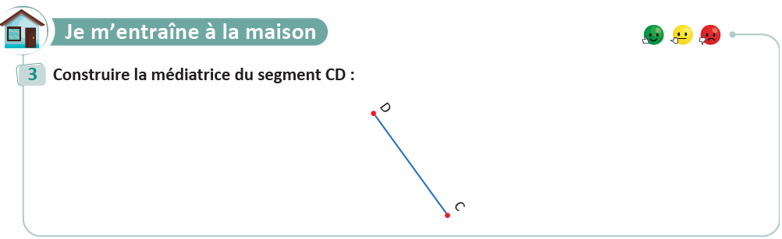
Voici l’exercice à faire à la maison pour la séance prochaine.
L’enseignant incite les élèves à faire l’exercice à la maison, puis clôt la séance..

Slide 61


C’est la fin de notre séance. N’oubliez pas de réviser votre leçon.
L’enseignant incite les élèves à faire l’exercice à la maison, puis clôt la séance..

